Slide 4
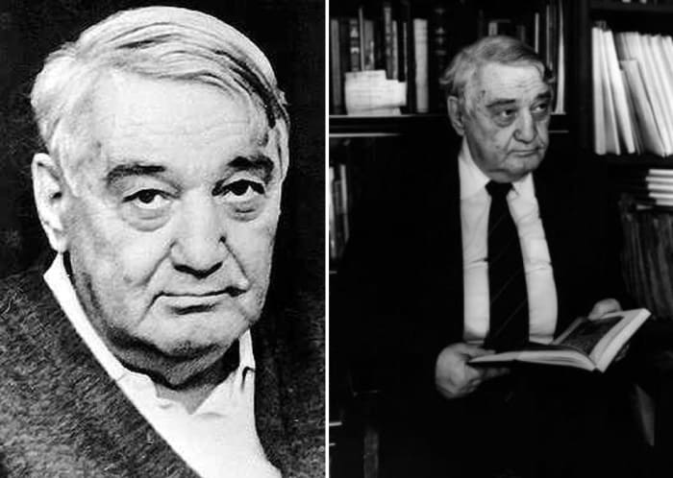
ЛЕВ НИКОЛАЕВИЧ ГУМИЛЁВ (1912-1992)
СОВЕТСКИЙ И РОССИЙСКИЙ УЧЁНЫЙ, ПИСАТЕЛЬ И ПЕРЕВОДЧИК. АРХЕОЛОГ, ВОСТОКОВЕД И ГЕОГРАФ, ИСТОРИК, ЭТНОЛОГ, ФИЛОСОФ. СОЗДАТЕЛЬ ПАССИОНАРНОЙ ТЕОРИИ ЭТНОГЕНЕЗА.

Slide 6
ПРЕМЬЕРА НОВОГО СПЕКТАКЛЯ “ЦОЙ” РОМАНА СМИРНОВА В РИЖСКОМ ТЕАТРЕ В ОКТЯБРЕ 2022 ГОДА.

Slide 8
Песни выдающейся фольклорной певицы, ставшей музыкальным символом родины для А.Тарковского в его фильме «Ностальгия» (там звучат песни в исполнении О.Сергеевой). Она оказала огромное влияние на множество фольклорных исполнителей, среди которых Евгения Смольянинова и Пелагея. Певицу отличал богатый репертуар и только ей присущая манера исполнения, сочетающая в себе строгость и открытость, эмоциональную сдержанность и душевную простоту, проникновенный голос звучал то сдержанно, то пускался в удивительные вокальные импровизации. Для первого диска отобраны песни годового земледельческого цикла – зима, весна, лето и осень; для второго – произведения, отражающие основные события в жизни человека: свадьба, семейная жизнь, проводы в армию.

Slide 9
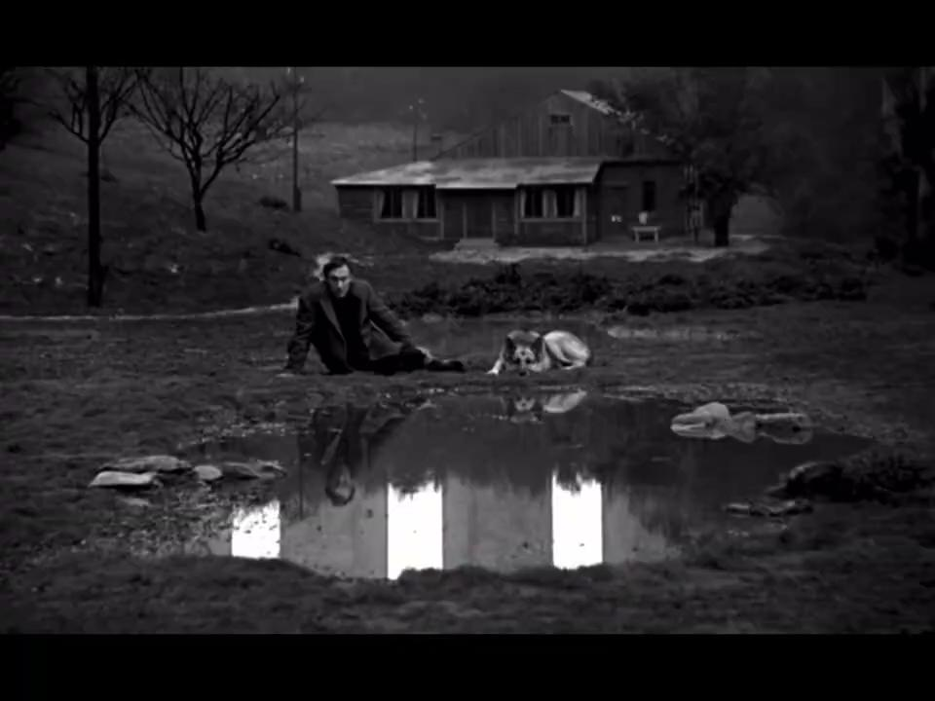

Slide 10
bomba-piter.ru ГРАБКО ОЛЕГ ВСЕВОЛОДОВИЧ – ГЕНЕРАЛЬНЫЙ ДИРЕКТОР И ПРОДЮСЕР ООО "БОМБА-ПИТЕР" OLEG@BOMBA-PITER.RU 8(911)190-5666

